Slide 1


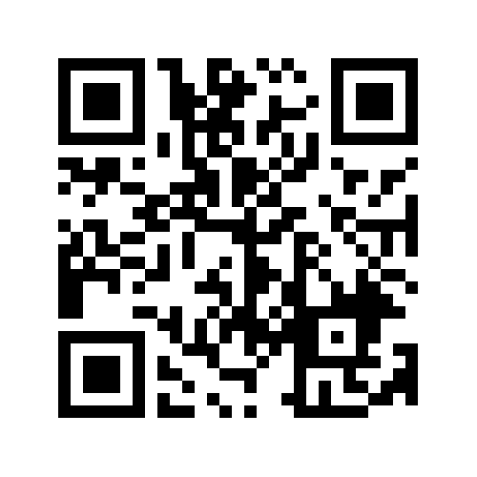





Вам у нас понравилось?
МЕСТО Я QR-КОДА
Чтобы оценить условия предоставления услуг наведите камеру Вашего телефона
и сканируйте QR-код
Перейдя по ссылке
ВЫ МОЖЕТЕ:
оценить условия оказания услуг:
Комфорт и санитарно- гигиеническое состояние
помещений
Доброжелательность и вежливость работников
Легкость получения информации
о работе организации и ее точность
Удобство записи для получения
услуги и своевременность
ее оказания
Доступность для граждан
с инвалидностью
оставить свое обращение
ознакомиться
с рейтингом организации
Ваша оценка поможет нам стать лучше и убедиться, что все хорошо!

